Slide 1
Vídeo 4 – artefato F
Isadora de Oliveira Caetano – 12562991
Henrique Naoki Teruya– 14578324 (apresentador)
Luiz Antonio Leite da Silva – 14677443
Marcos Medeiros da Silva Filho – 14594271 (APRESENTADOR)
Paulo Ubiratan Muniz Rodrigues – 14748678

Slide 2





Tecnologias empregadas
Primeiramente, foram utilizadas as seguintes tecnologias para a construção do sistema de CRUD:

Slide 3



Deploy da aplicação
Após os testes e a finalização da interface, foi disponibilizado a aplicação em servidores web gratuitos para facilitar a avaliação do CRUD. A plataforma Vercel foi utilizada para hospedar o front-end, o Render para o back-end e o Railway para o banco de dados MySQL.

Slide 4
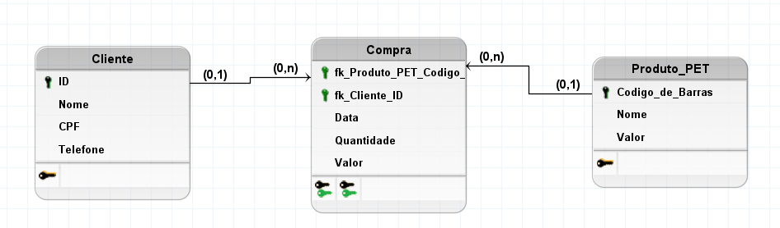
Modelo Relacional
Utilizou-se o relacionamento muitos para muitos entre o Produto PET e o Cliente, o qual representa a compra do produto por algum hóspede. Nesse contexto, um produto por ser comprado por vários clientes e um cliente pode comprar vários itens de PET. Registra-se a data, a quantidade e o valor total que a compra do item gera ao cliente.

Slide 5

Implementação
https://hotel-system-db.vercel.app/

Slide 6
Vídeo 4 – artefato F
Isadora de Oliveira Caetano – 12562991 - isadora3caetano@usp.br
Henrique Naoki Teruya– 14578324 - naoki.teruya@usp.br
Luiz Antonio Leite da Silva – 14677443 - luiz73@usp.br
Marcos Medeiros da Silva Filho – 14594271 - marcos_filho@usp.br
Paulo Ubiratan Muniz Rodrigues – 14748678 - pauloumrodriguez@usp.br

